Slide 1
Структура и особенности работы процессора Itanium
1. Структура процессора Itanium
2. Сериализация
2.1 Сериализация команд
2.2 Сериализация данных
2.3 Неопределенное состояние ресурса
3. Прерывания
3.1 Классификация прерываний
3.2 Обработка запросов на прерывание
4. Отладка и анализ производительности
4.1 Отладка
4.2 Анализ производительности

Slide 2
Знать:
  краткую характеристику структуры процессора,
  понятие сериализации команд и данных,
  типы и особенности обработки прерываний,
  возможности отладки и анализа производительности.
Литература:
Цилькер Б.Я., Орлов С.А. Организация ЭВМ и систем. Учебник для вузов. – СПб.: Питер, 2004. – 668 с. (с. 413-446)

Slide 3
1. Структура процессора Itanium
Структура процессора Itanium приведена рисунке, где использованы следующие обозначения.
Fetch/Pre-fetch Engine – машина выборки/предвыборки (команд).
Issue Port – выходные порты.
Register Stack Engin – машина регистрового стека.
Branch Prediction – предсказание ветвлений.
Scoroboard. Predicate NaTs. Exception – Табло. Предикаты «Не факт». Исключения.

Slide 4
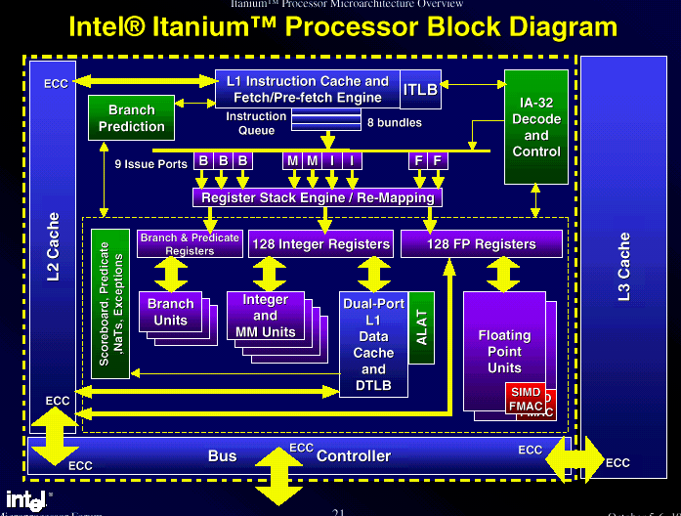

Slide 5
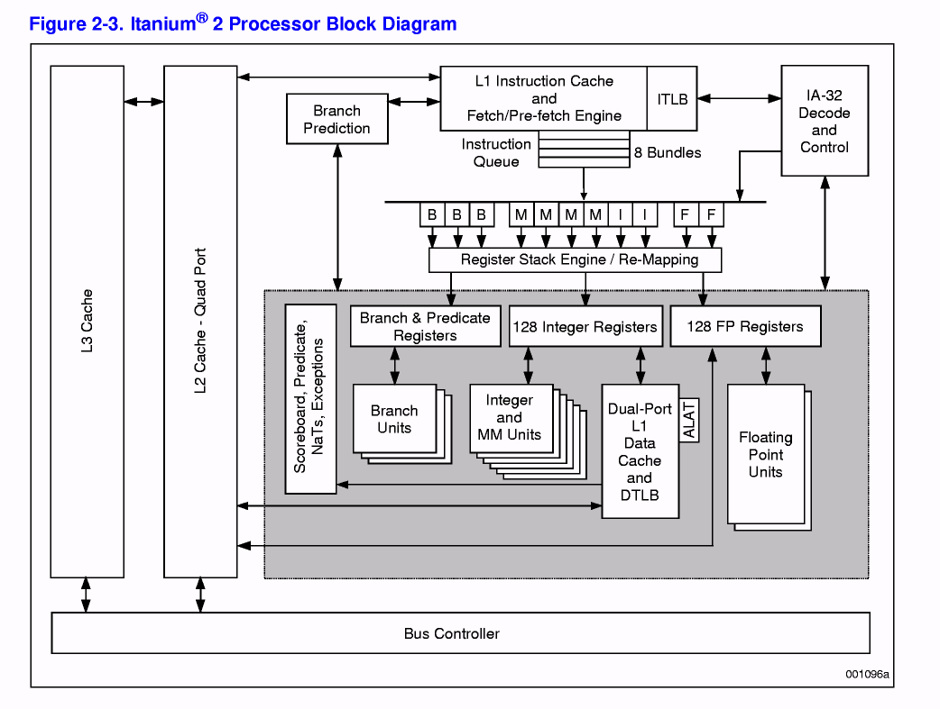

Slide 6
2 Сериализация
Существуют команды, выполнение которых требует предварительного выполнения, так называемой, операции сериализации.
Сериализация заключается во внесении всех изменений для флагов, регистров и памяти перед выполнением последующих команд программы.
Эти побочные эффекты появляются в связи с использованием различных методов увеличения производительности, таких как изменение порядка выполнения команд, параллельное выполнение нескольких команд и т.д.
Выделяют два вида сериализации: сериализация команд и сериализация данных.

Slide 7
2.1 Сериализация команд
Сериализация команд обеспечивает необходимые изменения ресурсов процессора до того, как последующая группа команд будет выбрана.
Программа должна использовать сериализацию команд перед любой группой команд, выполнение которых зависит от изменённых системных ресурсов. Побочные эффекты могут возникнуть в любом месте до выполнения явной операции сериализации.
Изменение следующих системных ресурсов требует операции сериализации: RR, PKR, ITR, ITC, IBR, PMC, PMD, PSR (часть битов) и управляющих регистров.
Команда возврата из прерывания (rfi) и команда сериализации команд (srlz.i) выполняют явную сериализацию команд.

Slide 8
2.2 Сериализация данных
Сериализация данных обеспечивает учёт всех изменений ресурсов процессора, которые влияют на выполнения команд, включая доступ к данным в памяти.
Программа должна выполнить операцию сериализации данных до команды, выполнение которой зависит от измененных ресурсов. Побочные эффекты могут возникнуть в любом месте до выполнения явной операции сериализации.
Изменения следующих системных ресурсов требует сериализации данных: RR, PKR, DTR, DTC, DBR, PMC, PMD, PSR (часть битов) и управляющих регистров.
Работа с управляющими регистрами отличаются от работы с регистрами общего назначения и других регистров. Большинство управляющих регистров требует явной сериализации данных между записью в управляющий регистр и чтением его значения.
Команда сериализации данных (srlz.d) выполняет явную сериализацию данных. Команды rfi, srlz.i и прерывания также выполняют сериализацию данных.

Slide 9
2.3 Неопределенное состояние ресурса
Говорят, что ресурс, для которого необходима сериализация одного или нескольких новых значений, находится в неопределённом состоянии (“in-flight”) до тех пор, пока не будет выполнена операция сериализации.
Команда, которая производит чтение ресурса находящегося в неопределённом состоянии, получит одно из промежуточных значений, либо исходное значение с момента последней сериализации.

Slide 10
3 Прерывания
В зависимости от того, как обслуживаются прерывания, их можно разделить на программные прерывания, которые описываются таблицей векторов прерываний, и на аппаратные (прерывания уровня абстракции процессора (PAL)).
Программные прерывания обслуживаются операционной системой, а PAL-прерывания обслуживаются встроенным программным обеспечением и иногда ОС (эти прерывания описываются через набор входных точек во встроенное ПО).
Адрес таблицы прерываний (IVA – CR2) определяет расположение таблицы векторов прерываний в виртуальном или физическом (если бит PSR.it равен 0) адресном пространстве. Размер таблицы – 32 Кб и она выровнена по адресу кратному 32 Кб.

Slide 11
3.1 Классификация прерываний
Асинхронные
Синхронные
Прерывания
Аварии
Сбои
Ловушки
Инициализации
Управления системой
Внешние

Slide 12
Типы прерываний
Аварии возникают, когда процессор обнаруживает внутренний сбой или при сбросе процессора (RESET). Аварии могут возникать синхронно или асинхронно относительно выполнения команд и приводят к тому, что процессор приостанавливает поток команд в непредсказуемом месте с частично обновлённым состоянием регистров и памяти. Аварии – это PAL-прерывания.
Прерывания – внешнее или независимое событие (событие таймера, сообщение от устройства ввода-вывода или другого процессора). Являются асинхронными относительно потока команд. Все команды, принятые к исполнению, выполняются до конца. Подразделяются на прерывания инициализации, прерывания управления системой и внешние прерывания.

Slide 13
Типы прерываний (продолжение)
Сбои возникают, когда текущая команда запрашивает действие, которое не может быть выполнено, либо, когда необходимо вмешательство системы до выполнения команды. Являются синхронными прерываниями. Команда, вызвавшая сбой и последующие за ней, не изменяют состояния машины.
Ловушки – команды, после выполнения которых, требуется вмешательство системы. Являются синхронными прерываниями.

Slide 14
3.2 Обработка запросов на прерывания
При возникновении прерывания, аппаратура компьютера как минимум должна сохранить состояние процессора для обработки события и продолжения работы.
Состояние процессора и вектор прерывания позволяют программному обеспечению либо разрешить причину прерывания, либо передать событие для обработки на более высокий уровень ОС.
ПО осуществляет управление структурой информационных сообщений и преобразованиями между низкоуровневыми обработчиками и высокоуровневым кодом. Такая схема позволяет ПО, вместо аппаратного обеспечения, диктовать, как наиболее лучше оптимизировать производительность для каждого прерывания в своём окружении.

Slide 15
Особенности обработки прерываний
При прерывании состояние процессора сохраняется, что позволяет обработчику прерывания выполнить необходимые действия с минимальными затратами. Блоки регистров общего назначения используются как рабочие регистры для обработки прерывания.
Для низкоуровневых обработчиков нет необходимости открывать регистровое окно, путём освобождения регистров, сохраняя их значения в памяти или в управляющих регистрах.
Асинхронные события, такие как внешние прерывания, автоматически блокируются аппаратурой прерываний для того, чтобы ПО могло либо немедленно, либо безопасно выгрузить прерываемые ресурсы и сохранить их в памяти.

Slide 16
4 Отладка и анализ производительности
4.1 Отладка
Процессоры основанные на архитектуре Itanium должны обеспечивать разнообразные возможности для отладки и анализа производительности для Itanium и IA-32 команд.
Возможности отладки включают в себя:
  несколько отладочных регистров точек останова для данных и команд;
  пошаговую отладку;
  остановку при ошибке выполнения команды;
  ловушку при переходе;
  ловушку перехода на более низкий уровень привилегий;
  отладку при сбоях для команд и данных.

Slide 17
4.2 Анализ производительности
Возможности анализа производительности включают в себя:
  два набора регистров для настройки и сбора различной статистической информации о производительности;
  отладочные регистры точек останова для команд и данных.
Адрес команды или данных в памяти, который совпадает со значением одного из отладочных регистров точек останова для команд или данных вызывает сбой или ловушку (IA-32_Exception).
Регистры с чётными номерами содержат адрес точки останова, а с нечётными – маску условий останова.
Все модели процессоров поддерживают, по крайней мере, четыре регистра для команд и данных.

Slide 18
Анализ производительности (продолжение)
Анализ производительности позволяет следить за событиями в процессоре при помощи программных счётчиков.
Анализатор позволяет настраивать приложения, ОС и производительность системы. Для этого определены два набора регистров для наблюдения за производительностью.
Регистры настройки анализатора производительности используются для управления анализаторами.
Регистры данных анализатора производительности служат для хранения показателей производительности для Itanium и IA-32 команд.
Любое исполнение процессора поддерживает как минимум четыре счётчика производительности и четыре регистра переполнения счётчиков производительности.
Анализаторы производительности также контролируются регистром состояние процессора PSR, основным регистром управления (DCR) и регистром вектором анализатора производительности (PMV).

Slide 19
Анализ производительности (окончание)
Запись и чтение в регистры анализатора являются привилегированными операциями, которые могут быть выполнены на нулевом уровне привилегий.
Чтение регистров на ненулевом уровне привилегий контролируется битом PSR.sp. Когда бит PSR.sp равен единице, чтение регистров на ненулевом уровне привилегий возвращает ноль.
Набор анализируемых событий зависит от исполнения процессора. Однако все модели процессоров должны обеспечивать как минимум два события:
  Число выполненных команд, что включает в себя все команды, которые были выполнены без сбоев, включая «пустые» команды (nop) и команды под предикатом, которые не были выполнены.
  Число циклов процессора как в обычном режиме (NORMAL), так и в режиме экономии электроэнергии (LOW-POWER).

